Slide 1
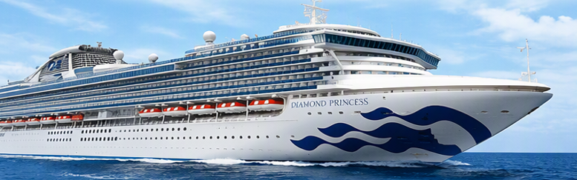





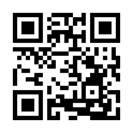
PRINCESS
CRUISES
ダイヤモンド・プリンセス
日本発着で
気軽に参加
できます！
2027年クルーズ説明会開催
日本発着クルーズの魅力を専門スタッフがご紹介
クルーズが初めての方も
安心してご参加ください。
皆さまのご来場を
お待ちしております。
参加無料
事前予約制
👥
📅
＼ 今がチャンス！お得に予約できるラストチャンス！／
2027年
ダイヤモンド・プリンセス
日本発着クルーズ
スーパー早期予約割引
人気の客室から
満室と
なります！
9月30日
締切！
（水）
2027年のクルーズをご検討の方は、お早めのご相談をおすすめします。
トラベルゲート仙台店は水曜日定休日となります。その為9月29日(火)までのお申込の方対象です。
説明会でご案内する内容（予定）
ダイヤモンド・プリンセスの魅力
🚢
2027年クルーズラインナップのご紹介
▣
客室タイプ・料金プランのご案内
🍽
船内施設・お食事・エンターテインメント
✓
日本発着だから移動も安心・スムーズ
✓
日本語スタッフ乗船で、言葉の心配もありません
📷
日本発着クルーズの楽しみ方
✓
一流ホテルのような快適な船内空間
？
初めてのクルーズQ&A
✓
選べるレストランと美食体験
✓
一度の乗船で複数の寄港地を楽しめます
※内容は変更となる場合がございます。
開催
概要
開催日
2026年 9月26日（土）
会場
仙台第一生命
タワービルディング11階
定員
25名様
時間
11:00～12:30
（受付開始 10:45）
仙台市青葉区一番町4-6-1
仙台第一生命タワービルディング
※定員になり次第
締め切らせていただきます。
クルーズが初めての方も大歓迎！
こんな方におすすめです
スタッフが丁寧にご案内いたしますので、
安心してご参加いただけます。
2027年の素敵な船旅を、
一緒に見つけてみませんか？
♥
▮
✈
□
●
クルーズ旅行に
興味がある
退職後の
ご旅行を
計画している
飛行機を
使わず
ゆったり
旅したい
2027年の
旅行計画を
早めに
立てたい
クルーズが
初めてで
不安を解消
したい
お申込み・
お問い合わせ
JTBトラベルゲート仙台クルーズプラザ
右記二次元コードより
お申込みください。 ▶
JTB
☎ 022-208-5888
PRINCESS
CRUISES
営業時間 平日10：00～18：00 土日祝日：10：00～17：00 定休日火曜日
※詳しくは店頭スタッフまでお問い合わせください。※写真はすべてイメージです。
Notes:
編集用PowerPointです。文字・図形・開催情報・QRコード枠はPowerPoint上で編集可能です。写真素材はユーザー提供画像から切り出して配置しています。
[Sources]
- User-provided image: Designer (4).png

